Slide 1
信号处理的根本任务是要提取有用的信息，有用信息是通过检测、估计的方法对信号进行处理后提取出来的，所以、检测、估计的信号处理方法是信号处理技术的理论基础，它的应用领域十分广泛。
Notes:
前面几章我们学习了随机过程的基本概念、基本分析方法，以及随机过程通过系统的分析，这些基本方法是统计信号处理的理论基础，统计信号处理的根本任务是要提取有用的信息，有用信息是通过检测、估计、滤波的方法对信号进行处理后提取出来的，所以, 检测、估计、滤波的统计信号处理方法是信号处理技术的理论基础，它的应用领域十分广泛，

Slide 2
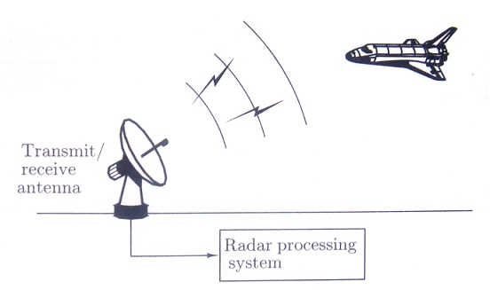
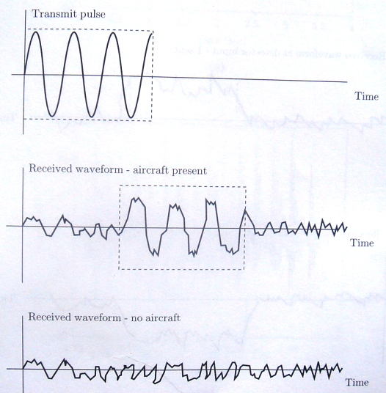
Notes:
下面我们通过几个典型的应用来说明这两个问题。
雷达系统：雷达发射一个电磁脉冲（通常是一串脉冲信号），当遇到目标后会产生回波信号，这个回波信号被雷达接收机接收到，由于周围环境会有一些杂波影响，以及接收机内部也会有噪声，接收机进入信号处理器的信号是回波信号、杂波和噪声混在一起的混合波形，下图给出了发射信号、有目标和没有目标时接收的波形。
这里存在两个问题，其一是如何根据接收波形判断目标是否存在，由于回波信号淹没在噪声中，因此，这是一个噪声中检测信号的问题。其二，检测到信号后，如何确定目标的位置，目标的距离由回波的延迟时间确定，确定回波的延迟时间，就可以确定目标的距离，延迟时间的确定是一个参数估计问题。信号检测与参数估计是我们本课程后面需要学习的内容。由于信号检测与参数估计都是在噪声环境下进行，信号也可能是随机信号，因此，要最佳地检测信号，并估计信号的参数，需要详细地分析和了解信号和噪声的统计特性，只有充分地了解信号和噪声的统计特性，找出它们之间的差异，才能取得最佳的处理效果。

Slide 3
声纳系统----利用声波信号确定船只的位置
图象处理----使用红外检测是否有飞机出现
图象分析----根据照相机的图象估计目标的位置和方向，用机器人抓目标时是必须的
生物医学----估计胎儿的心率
控制----估计汽艇的位置，以便采用正确的导航行为，如Loran系统
地震学----检测地下是否有油田，并根据油层和岩层的密度，根据声反射来估计油田的地下距离。
Notes:
还有很多这样的应用问题，可以把这些问题简单归纳一下？
图象处理----使用红外检测是否有飞机出现
图象分析----根据照相机的图象估计目标的位置和方向，用机器人抓目标时是必须的
生物医学----估计胎儿的心率
控制----估计汽艇的位置，以便采用正确的导航行为，如Loran系统
地震学----检测地下是否有油田，并根据油层和岩层的密度，根据声反射来估计油田的地下距离。

Slide 4
所有这些问题都有一个共同的特点，那就是从含有噪声的数据集中去提取我们所需要的有用信息，这些有用信息可能是“目标出现与否”、“数字源发射的是0还是1”或者“目标的距离”、“目标的方位”，或”目标的速度”等，由于噪声固有的随机性，因此，有用信息的提取必须采用统计的方法，这些统计方法的基础就是检测理论与估计理论。

Slide 5

3.1 估计的基本概念
3.2 性能指标
3.3 Cramer-Rao Bound：估计性能界
3.4 最大似然估计 使似然函数最大，适用于常量估计
3.5 贝叶斯估计：已知代价函数及先验概率，使估计付出的平均代价最小
3.6 线性最小均方误差估计：已知估计量的一、二阶矩,使均方
误差最小的
3.3 最小二乘估计：观测与估计偏差的平方和最小

Slide 6

估计问题通常是以下三种情况：
根据观测样本直接对观测样本的各类统计特性作出估计；
根据观测样本，对观测样本中的信号中的未知的待定参量作出估计，称为信号的参量估计问题，又分为点估计和区间估计；
根据观测样本对随时间变化的信号作出波形估计，又称为过程估计。

Slide 7
信源s(θ)
P(θ)
观测空间
z
估计
(θ)
混合
估计规则
n
P(n)
信号参量估计的统计推断模型

Slide 8
例

Slide 9
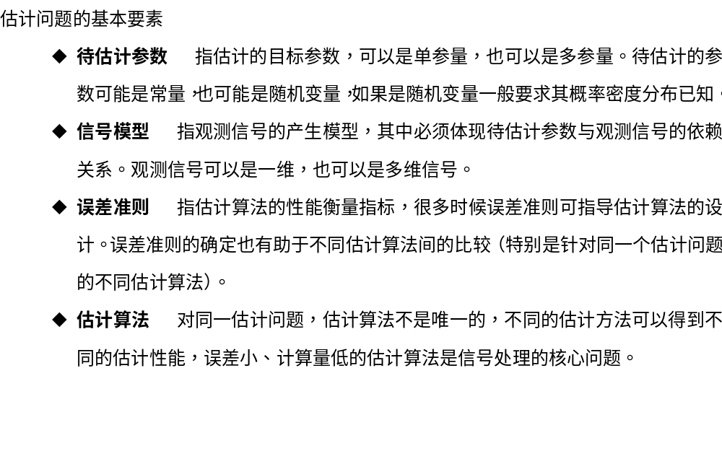
一般情况下，可以认为估计结果与观测数据由一个映射关系确定

Slide 10

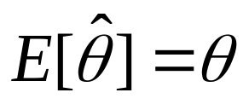
1、估计量的性能标准
• 无偏性
如果估计量的均值等于非随机参量或等于随机参量的均值，则称估计量具有无偏性。即满足：
对于确定量，有：
对于随机量，有：

Slide 11
• 有效性
对于无偏估计，如果估计的方差越小，表明估计量的取值越集中于真值附近，估计的性能越好。

Slide 12
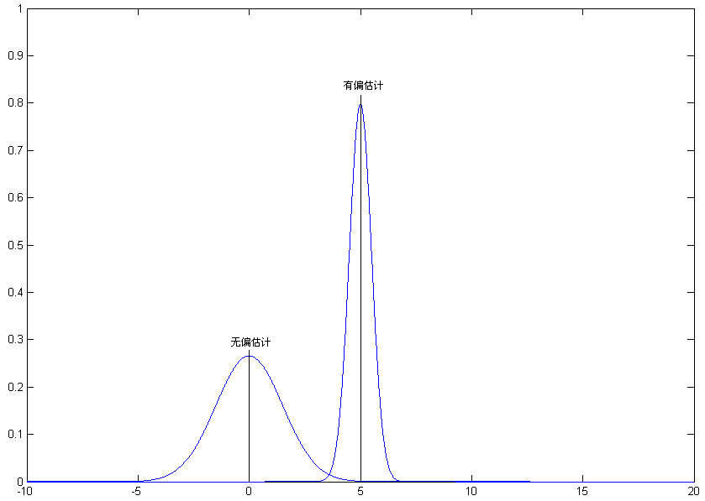
对于有偏估计，尽管估计的方差很小，但估计的误差可能仍然很大。
θ

Slide 13
• 有效性
对于无偏估计，如果估计的方差越小，表明估计量的取值越集中于真值附近，估计的性能越好。
用估计的方差还不能准确地描述估计的性能，所以我们可以用均方误差作为评价估计量性能的一个指标。

Slide 14
• 一致性
即对于任意小数ε，若有：
则估计量 为一致估计量。
若满足
则称 为均方一致估计量。

Slide 15
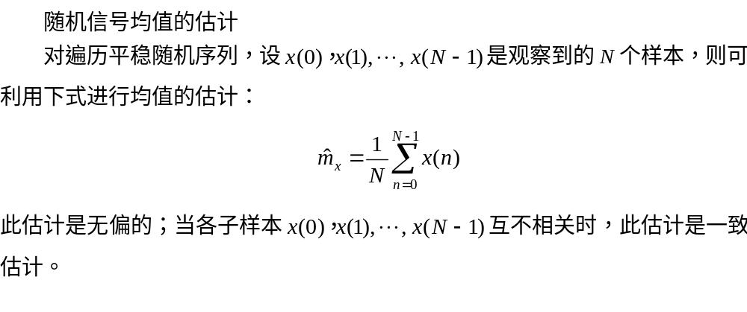

Slide 19
3.3 Cramer-Rao Bound

Slide 20
3.3 Cramer-Rao Bound

Slide 21
3.3 Cramer-Rao Bound

Slide 22
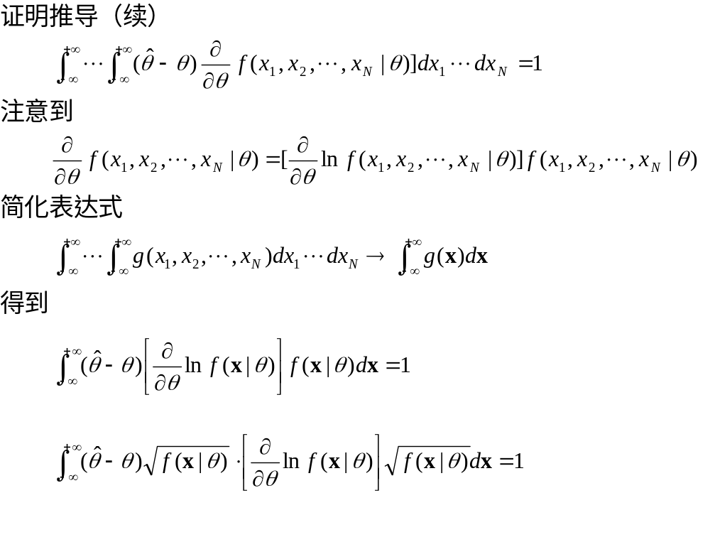
3.3 Cramer-Rao Bound

Slide 23
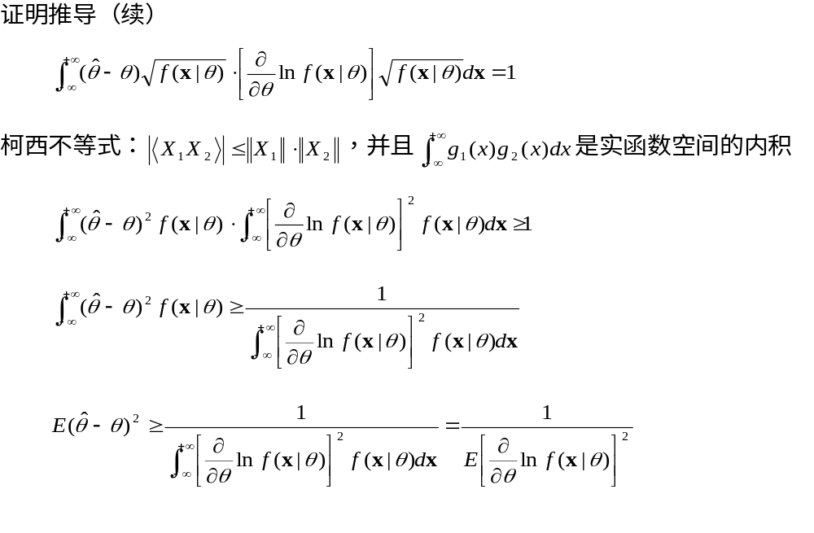
3.3 Cramer-Rao Bound
Fisher信息量

Slide 24
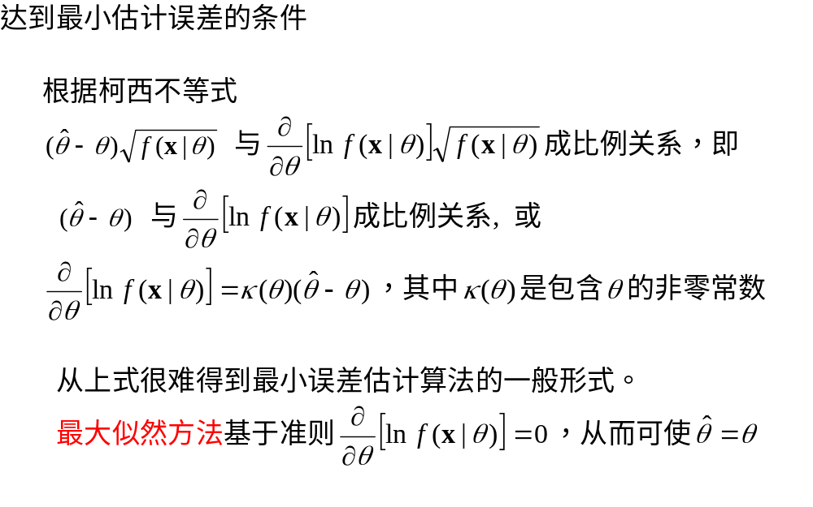
3.3 Cramer-Rao Bound

Slide 25
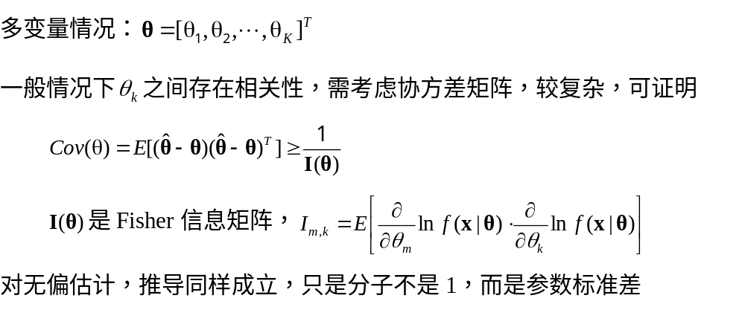
3.3 Cramer-Rao Bound

Slide 26
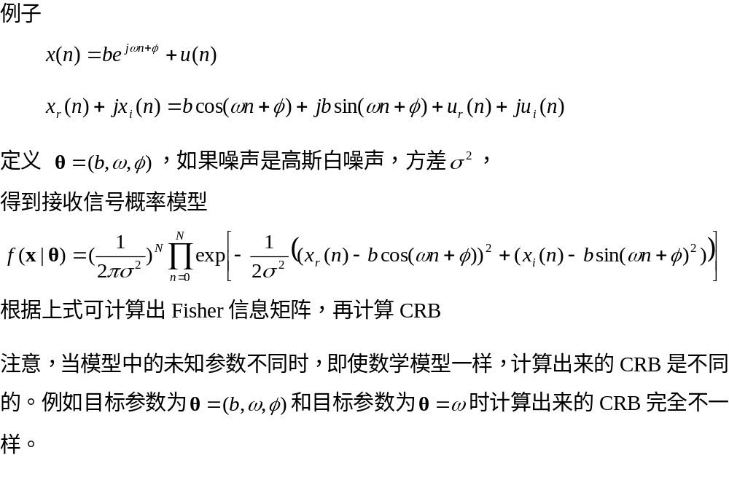

Slide 27

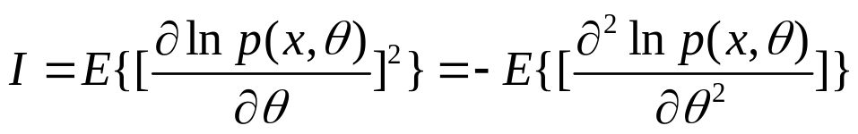
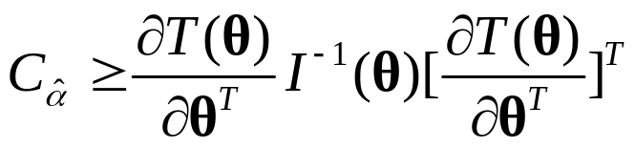
3.3 Cramer-Rao Bound
CRLB的其他拓展应用
随机参量估计的CRLB
参量函数的CRLB：估计目标为
标量函数关系
矢量函数关系

Slide 28
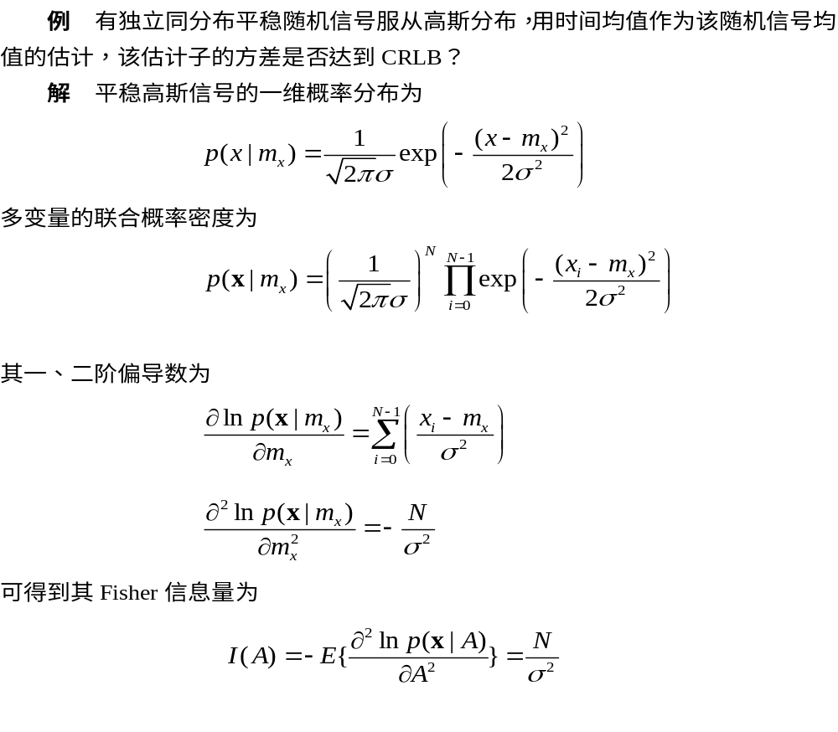
3.3 Cramer-Rao Bound
应用举例

Slide 29
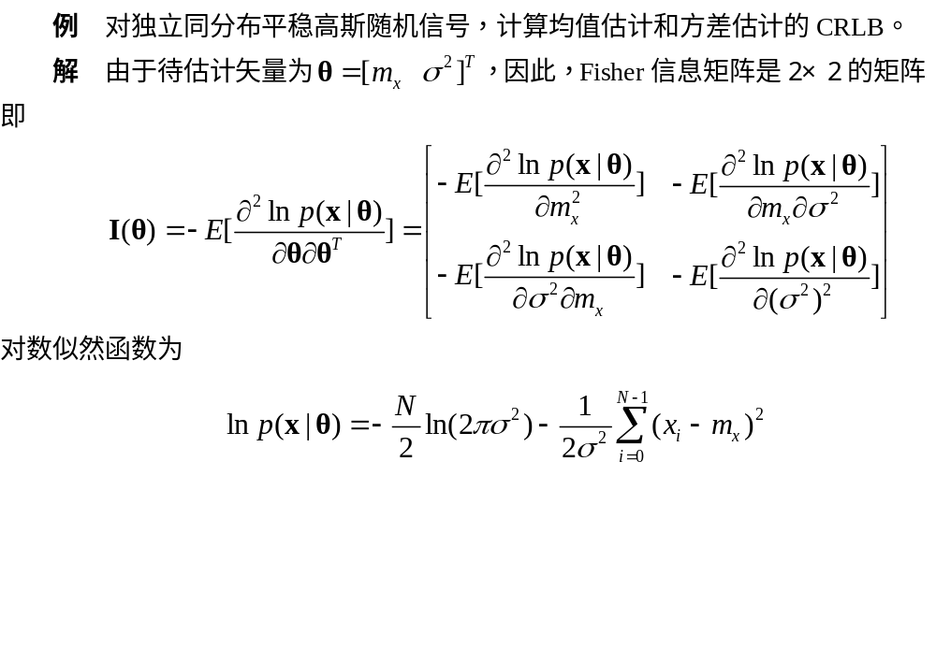
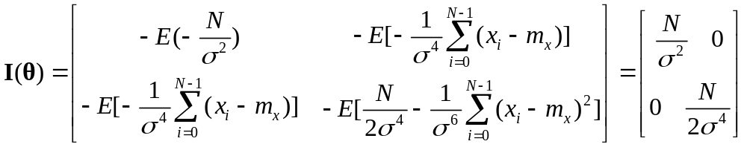
3.3 Cramer-Rao Bound
应用举例
信息矩阵最终结果

Slide 30
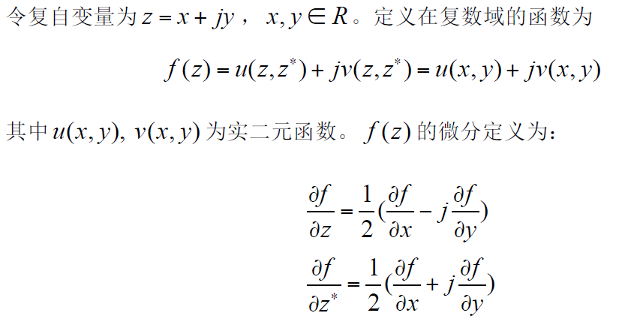
复参数估计的 CRB

Slide 31
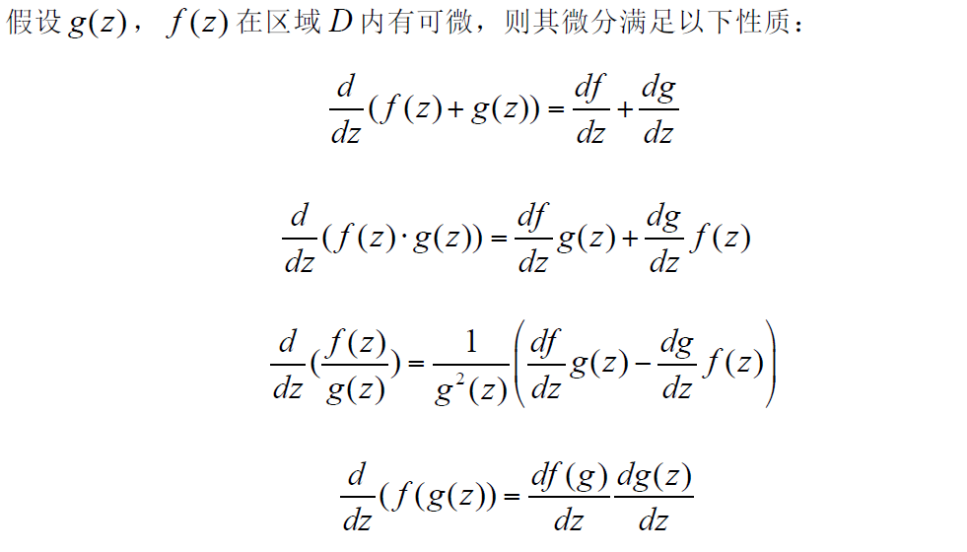

Slide 32
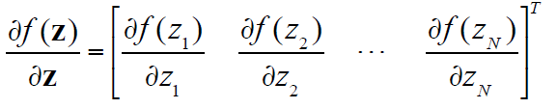
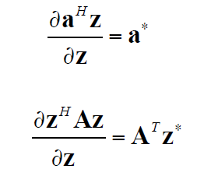

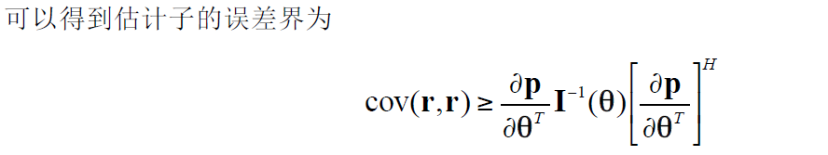

Slide 33


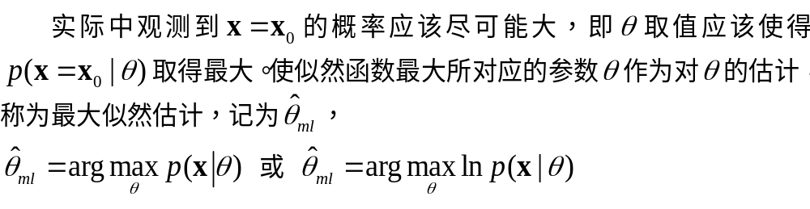
1、最大似然估计
(Maximum Likelihood Estimate)
似然函数

Slide 34
最大似然估计的性质：
  最大似然估计一般不是无偏的，但其偏差可以通过对估计值某个合适的常数加以消除；
  最大似然估计是一致估计；
  最大似然估计给出优效估计，如果它存在的话；
  对于大的N，最大似然估计 为高斯分布，并且其均值为θ，方差为

Slide 35
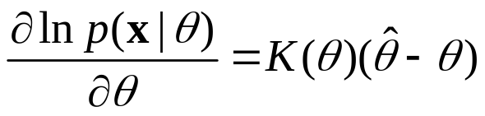
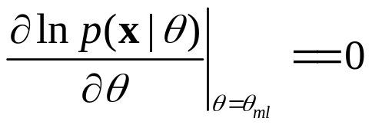
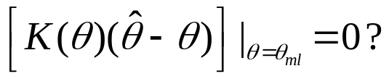

最大似然估计的性能分析
Cramer-Rao不等式取等于号的条件为

Slide 36
例1、高斯白噪声中的直流电平估计-未知参数。设有N次独立观测z_{i}=A+v_{i} ，i=1,2,….N，其中v_{i}~N(0,σ²)，A为未知参数，σ²已知，求A的最大似然估计。

Slide 37
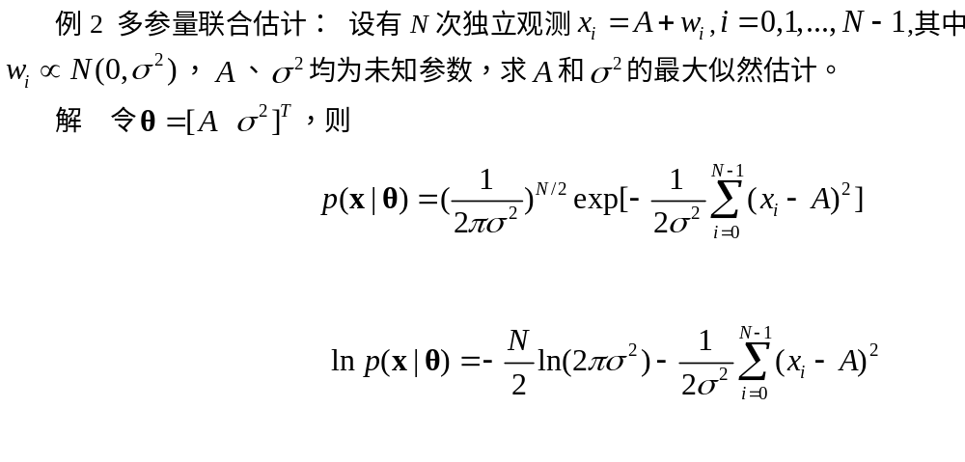

Slide 38
可求得最大似然估计为

Slide 39
参数变换的最大似然估计

Slide 40

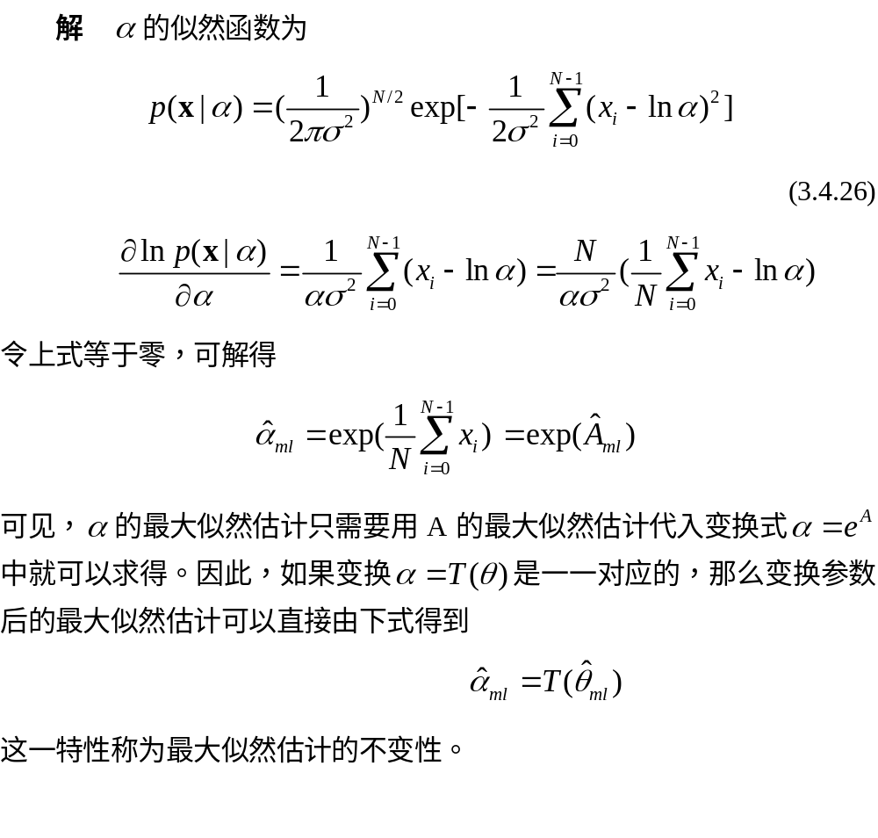

Slide 41

例3、实际问题：信道干扰和噪声的联合估计，模型
A: 信道增益
S(n): 发送信号， 假设为PAM调制
I: 确定性干扰
v(n):高斯噪声
求信干噪比：

Slide 42

似然函数：
对数似然函数：

Slide 43
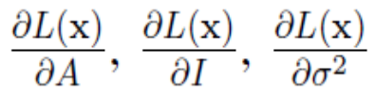
令导数为0
=0

Slide 44
迭代求解-----初始化

Slide 45

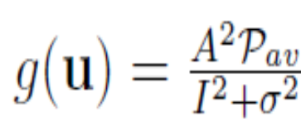
CRLB
其中

Slide 46
仿真结果

Slide 47
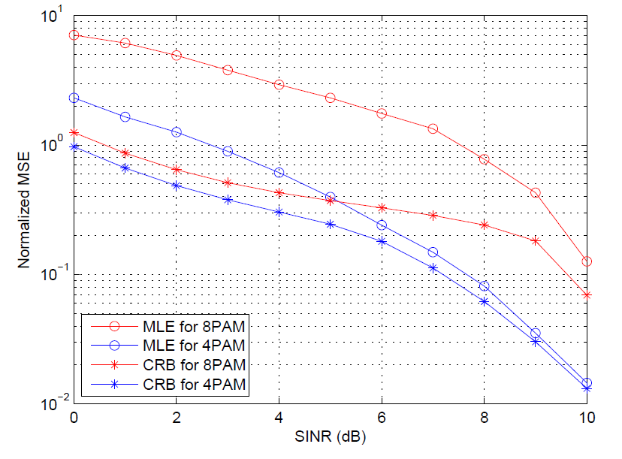
仿真结果

Slide 48
仿真结果

Slide 49

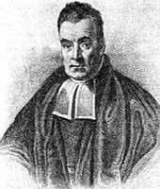
（Bayes，Thomas）(1302─1361)
贝叶斯是英国数学家.1302年生于伦敦；1361年4月13日卒于坦布里奇韦尔斯.
贝叶斯是一位自学成才的数学家.曾助理宗教事务，后来长期担任坦布里奇韦尔斯地方教堂的牧师.1342年，贝叶斯被选为英国皇家学会会员.
如今在概率、数理统计学中以贝叶斯姓氏命名的有贝叶斯公式、贝叶斯风险、贝叶斯决策函数、贝叶斯决策规则、贝叶斯估计量、贝叶斯方法、贝叶斯统计等等.

Slide 50

贝叶斯方法是基于贝叶斯定理而发展起来用于系统地阐述和解决统计问题的方法(Samuel Kotz和吴喜之,2000)。
贝叶斯推断的基本方法是将关于未知参数的先验信息与样本信息综合，再根据贝叶斯定理，得出后验信息，然后根据后验信息去推断未知参数(茆诗松和王静龙等,1998年)。
“贝叶斯提出了一种归纳推理的理论(贝叶斯定理)，以后被一些统计学者发展为一种系统的统计推断方法，称为贝叶斯方法.”──摘自《中国大百科全书》（数学卷）

Slide 51

先验分布与后验分布
统计学有两个主要学派:频率学派与贝叶斯学派.它们之间有异同,贝叶斯统计是在与经典统计的争论中发展起来,主要的争论有:
1.未知参数可否作为随机变量?
2.事件的概率是否一定的频率解释?
3.概率是否可用经验来确定?
……….
三种信息的概念
经典统计学派规定统计推断使用两种信息:
总体信息 样本信息
而贝叶斯学派认为是三种信息:
总体信息 样本信息 先验信息

Slide 52
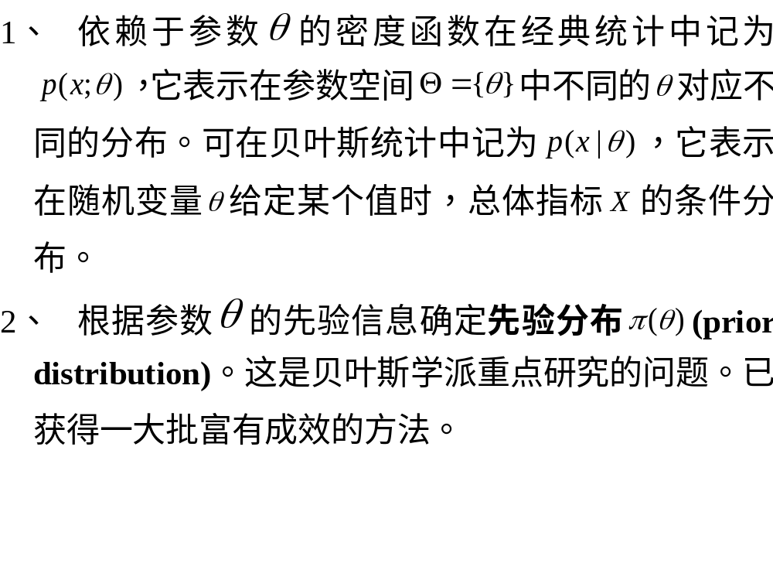
-基本原理

Slide 53
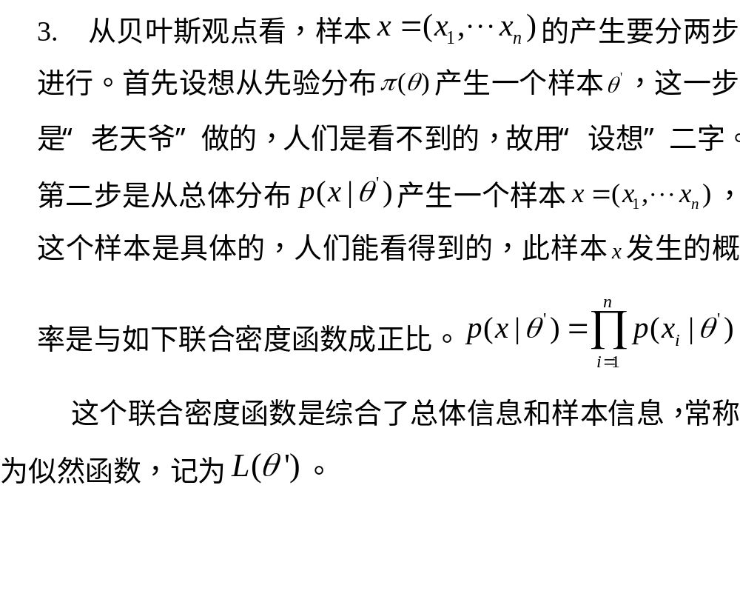
-基本原理

Slide 54
-基本原理

Slide 55
-基本原理
后验概率

Slide 56
-基本原理

Slide 57
1、贝叶斯估计
在已知代价函数及先验概率基础上，使估计付出的平均代价最小。
设观测值为x，待估参量为θ。
估计误差：
设代价函数：
贝叶斯估计准则：

Slide 58

统计平均代价：
条件平均代价
等价于使下式最小：

Slide 59
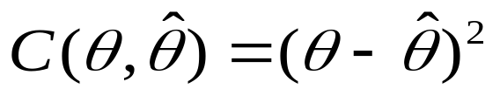
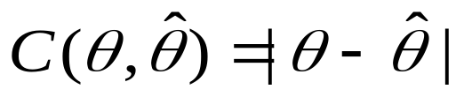
2、典型代价函数及贝叶斯估计
平方代价：
绝对值代价：
均匀代价：

Slide 60
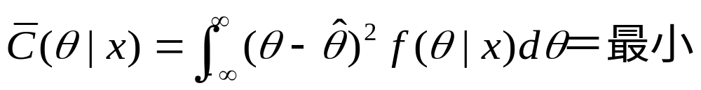

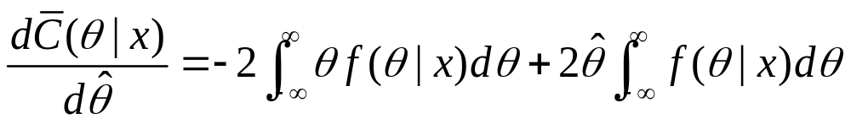
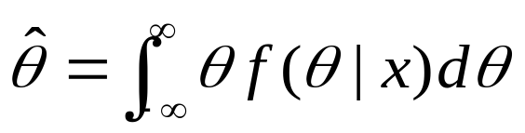
平方代价：
☞ 最小均方估计(Minimal Square)
对 求导数，并使其等于零：
得：
即 ，也称为条件均值估计。

Slide 61
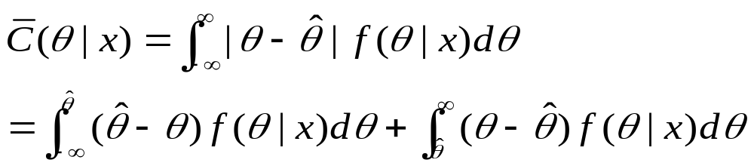

绝对值代价：
条件中位数估计(Median)
对 求导数，并使其等于零，得：
可见，估计为条件概率密度 的中位数。

Slide 62
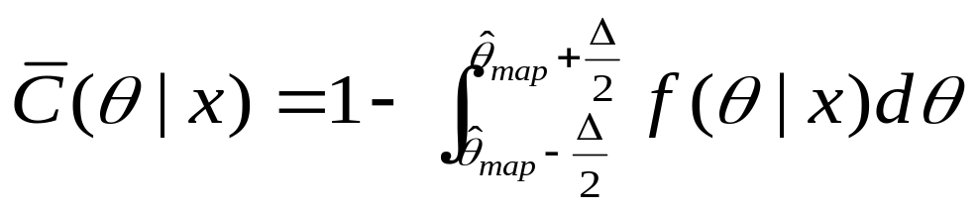
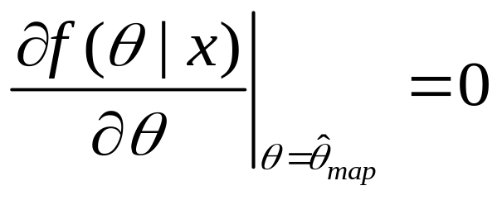
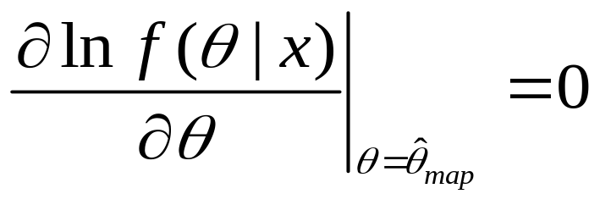
均匀代价：
最大后验概率估计(maximal posterior probability)
应当选择 ，使它处在后验概率 的最大处。
最大后验概率方程：
或

Slide 63
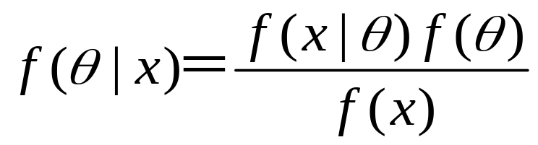
由关系式：
两边取对数并对θ求导，得最大后验概率方程的另一形式：

Slide 64
例1设观测为 ，其中被估计量A在[-A0,A0]上均匀分布,测量噪声v~N(0, )，求A的最大后验概率估计和最小均方估计。

Slide 65
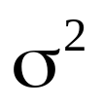
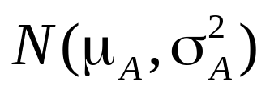
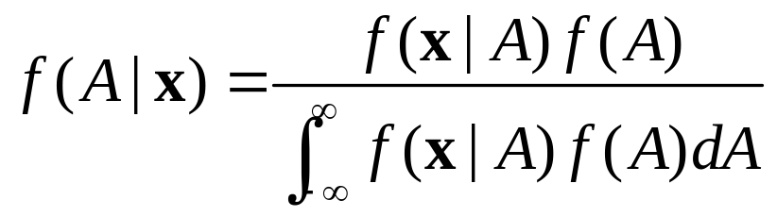
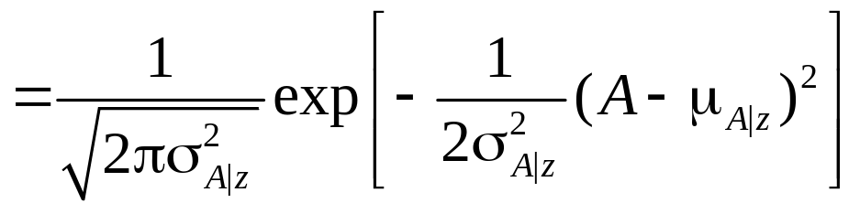
例2 高斯白噪声中的直流电平估计-高斯先验分布。设有N次独立观测zi=A+vi,i=1,2,….N，其中v~N(0, )，A~ ，求A的估计。

Slide 66

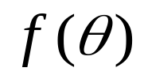
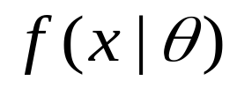


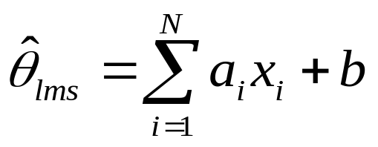
1、线性最小均方估计(linear minimum mean square error estimation)
前提：不知道 ，
知道 的一、二阶矩特性
准则：使均方误差最小的线性估计
实现：
选择适当的系数a_{i}及b，使估计均方误差最小。

Slide 67



Slide 68






正交性原理:误差与数据正交
正交条件
正交条件是信号最佳线性滤波和估计算法的基础，在随机信号处理中占有十分重要的地位。

Slide 69




性能分析：线性最小均方估计为无偏估计

Slide 70

估计的均方误差
=0

Slide 71





2. 矢量形式的最小均方估计

Slide 72





矢量、矩阵函数的求导
常用求导公式

Slide 74



Slide 75







Slide 76



b=0的特殊情况

Slide 77




例： 高斯白噪声中具有高斯概率密度的恒定电平估计

Slide 78




Slide 79




Slide 80





例子：信道均衡器设计
通过对接收信号的线性组合，从x恢复出y
更一般化的信号估计问题：基于接收信号，构造一定结构的估计器，从中恢复出期望的信号（又称信号估计问题）。

Slide 81


例子：信道均衡器设计
噪声
输入
H(z)
输出
信道模型：
通过对接收信号不同时刻的线性组合，从x恢复出y

Slide 82





期望信号
估计信号
实现最佳滤波的常用准则：
最小均方误差线性估计：
导致简单的滤波器求解算法
易于进行性能分析

Slide 83




期望信号平均功率
观测信号和期望信号的互相关
观测信号的相关矩阵

Slide 84

1、最小二乘估计（Least square estimation）
前提：适用于线性观测模型；
不规定估计的概率或统计描述；
需要关于被估计量的观测信号模型 ;
准则：使观测与估计偏差的平方和最小。

Slide 85




假设观测数据与未知参数之间的矩阵方程为
其中：X是一组观测值，
，为已知；
A是N×p（p≤N)维系数矩阵，为已知；
θ是一个p维的未知数向量，
是一个N维“拟合误差”向量，未知。

Slide 86





最小二乘法估计准则：使误差平方和最小，既有
由此得到的
的估值记为
，叫做最小二乘估计。
为了描述方便，令
，展开为
令偏导得零

Slide 87




以上方程有两类不同的解，分析过程如下。
1) Rank(A)=p
此时
非奇异，称
是可识别的，
也就是说未知参数
可以唯一确定，有
2) Rank(A)<p
此时
奇异，称
是不可识别。
更一般地说，如果参数在不同值给出的抽样空间上的有相同分布，则称这一参数是不可以辩识的。

Slide 88


Slide 89


例：根据以下对二维矢量θ的两次观测：
求出θ的线性最小二乘估计矢量。
解：由两次观测方程，可得矩阵形式观测方程为：

Slide 90

利用线性最小二乘矢量的构造公式，得：

Slide 91




加权最小二乘估计
我们考虑更一般的情况，即考虑由下面公式给出的加权误差函数，
其中W为加权系数矩阵。
现在我们来求
的估计使
最小化，既有
令偏导得零

Slide 92


当误差向量的各分量不仅具有相同的方差，而且还不相关时，最小二乘估计具有在最小方差的意义上是最佳的
但是如果误差分量具有不相同的方差，或者分量之间是相关的，此时很明显，最小二乘估计不是最佳的，通过加权可获得更小误差，可以证明，最佳加权矩阵为干扰协方差矩阵的逆

Slide 93


例：用电表对电压进行两次测量，测量结果分别为216V和220V。观测方程为：
其中，观测噪声矢量的均值矢量和协方差矩阵分别为：
求电压θ的最小二乘估计量和最小二乘加权估计量。

Slide 94


解：
非加权估计时，电压的最小二乘估计量和估计量的均方误差分别为：

Slide 95


采用加权估计，加权矩阵取最佳加权矩阵，即：
可见，线性最小二乘加权估计量的均方误差小于非加权估计量的均方误差。

Slide 96



实例：多普勒频移估计
在一个通信系统中，传输的离散信号信号记为 ，这个离散信号在连续高斯信道中传输，最终得到的接收信号记为 。若发送信号 和接收信号 已知，由此估计出信道的多普勒频移（记为α） 。
信号发送接收示意图：

Slide 97





目标函数
现设 为BPSK信号（即取值为{-1,+1}）。通过 来估计接收信号，则估计值 为
其中， 为采样周期，这里 。
为此我们建立使估计信号与接收信号误差最小的目标函数。

Slide 98



目标函数
根据实际情况可设定 其取值区间为[0.5,1.5]。此时设定 的理论值为1.2，得到当发送信号长度不同时目标函数的比较如下：

Slide 99
信号检测基础
假设检测的基本概念
以简单的二元检测理论入手，然后再推广。
1. 二元信号检测理论模型
H₀或H₁
概率转移结构
判决准则
H₀或H₁
信源
观测空间R
基本检测理论模型
二元信号检测应用： （1）二元数字通信，信源符号0和1；
（2）雷达系统中，检测有或无目标；

Slide 100


信号检测基础
下面以二元数字通信为例来说明信号检测过程。
信源说明：考虑二元信号的检测问题时，信源仅发出二元信号
当假设H₀为真时，信源输出信号为-A，当假设H₁为真时，信源输出信号为+A。
转移概率机构说明：如果信道噪声n服从N（0，σ_{n}²）,概率转移结构使观测空间中的随机观测信号为（x|H_{j})(j=0,1)。这样在两种假设情况下，观测信号的数学模型为
+A、-A均为确定信号，n为随机信号，因此x也为随机信号，仅仅是均值发生偏移，即有：

Slide 101



信号检测基础
P(n)
0
x
P(x|H₁)
+A
x
P(x|H₀)
-A
x
显然，图中检测模型的观测空间由一维随机观测信号组成。
一维随机观测信号特征：x是一维变量。

Slide 102






信号检测基础
成立
成立
成立
M元信号检测 判决域

Slide 103
信号检测基础
二元信号的判决结果。
判决 | 假设
 | H₀ | H₁
H₀ | （H₀|H₀） | （H₁|H₁）
H₁ | （H₁|H₀） | （H₀|H₁）
对于二元假设检验，判决结果必然是下面四中情况之一：
(1)假设H₀为真，判决假设H₀成立，记为（H₀|H₀）；正确判断
(2)假设H₀为真，判决假设H₁成立，记为（H₁|H₀）；错误判断
(3)假设H₁为真，判决假设H₀成立，记为（H₀|H₁）；错误判断
(4)假设H₁为真，判决假设H₁成立，记为（H₁|H₁）；正确判断

Slide 104

信号检测基础
二元信号的判决概率。
判决 | 假设
 | H₀ | H₁
H₀ | P（H₀|H₀） | P（H₀|H₁）
H₁ | P（H₁|H₀） | P（H₁|H₁）
P(H_{i}|H_{j})含义：在假设H_{j}为真的条件下，判决假设H_{i}成立的概率。
假设观测量落在R_{i}域判决H_{i}成立，则有

Slide 105
信号检测基础
P(n)
举例说明，当N=1时。
0
x
P(x|H₁)
+A
x
P(x|H₀)
-A
x

Slide 106
信号检测基础
P(x|H₀)
P(x|H₁)
P(H₁|H₀)
-A
x₀
+A
x
P(H₀|H₁)
R₀
R₁
二元信号检测的判决域划分与判决概率

Slide 107



信号检测基础
四种判决概率的计算：
接收信号x的统计特性可以描述为：
根据通信原理的结果，若信源两个假设等概发送，最佳判决门限
为 A/2，即若接收信号大于A/2，判决信源发送A；若接收信号小于
A/2，则判决信源发送0。

Slide 108









信号检测基础
根据通信原理的结果，若信源两个假设等概发送，最佳判决门限为 A/2，即若接收信号大于A/2，判决信源发送A；若接收信号小于A/2，则判决信源发送0 。

Slide 109
信号检测基础
Bayes Criterion(贝叶斯准则)
基本要求：
充分理解平均代价(Average Risk)的概念
贝叶斯准则的判决表达式
判决性能分析
贝叶斯准则的基本原理：在划分观察空间时，使平均风险最小

Slide 110

信号检测基础
Bayes Criterion(贝叶斯准则)
通信系统中，二元信号的平均解调错误概率：
可看出，检测性能，不仅与两种错误判决概率有关，
还与信源发送0和1的先验概率有关
另外，每做出一种判断，人们要付出的代价也是不同的
如何综合考虑上述各种因素来设计好的检测方法？
贝叶斯检测，给定各种判决代价因子，且已知各假设的先验概率条件下，使平均代价最小的检测准则。

Slide 111
信号检测基础
Bayes Criterion(贝叶斯准则)
问题：
代价因子如何定义？
平均代价如何计算？
如何获得最小的平均代价？

Slide 112










信号检测基础
Bayes Criterion(贝叶斯准则)
2. 平均代价的计算
对于二元信号统计检测，有四种事件发生，即
因此，

Slide 113


信号检测基础
Bayes Criterion(贝叶斯准则)
2. 平均代价的计算
由

Slide 114


信号检测基础
Bayes Criterion(贝叶斯准则)
3. 平均代价取到最小值的条件

Slide 115



信号检测基础
Bayes Criterion(贝叶斯准则)
3. 平均代价取到最小值的条件

Slide 116


信号检测基础
Bayes Criterion(贝叶斯准则)
3. 平均代价取到最小值的条件
合并
合并

Slide 117




信号检测基础
Bayes Criterion(贝叶斯准则)
3. 平均代价取到最小值的条件
和
是两项固定值。
因此，给定信道特性和先验信息，平均代价C的大小完全由判决区域R₀确定。
把使被积函数取负值的观察值x值划分给R₀区域，而把其余的观察值x值划分给R₁，即可保证平均代价最小。

Slide 118


信号检测基础
Bayes Criterion(贝叶斯准则)
4. 贝叶斯判决准则
把使被积函数取负值的观察值x值划分给R₀区域，而把其余的观察值x值划分给R₁，即可保证平均代价最小。
判决H0假设成立
判决H1假设成立
贝
叶
斯
判
决
准
则
判决H0假设成立
判决H1假设成立

Slide 119
信号检测基础
Bayes Criterion(贝叶斯准则)
贝叶斯准则基本思路:
根据给定的代价计算平均代价
按照平均代价最小划分观察空间,得到判决准则
对判决表达式进行化简

Slide 120





信号检测基础
Bayes Criterion(贝叶斯准则)
贝叶斯判决准则
定义为似然比函数
定义为判决门限
是一维随机变量，称为检验统计量
不依赖于假设的先验概率，也与代价因子无关，适用于不同先验概率和不同代价因子的最佳信号检测。

Slide 121
信号检测基础
Bayes Criterion(贝叶斯准则)
利用贝叶斯判决准则进行检测的基本步骤：
步骤1：计算两个似然函数，构建似然比
步骤2：根据两个假设的先验概率和代价因子，计算判决门限
步骤3：利用上式，形成贝叶斯检测基本表达式
步骤4：化简

Slide 122

信号检测基础
Bayes Criterion(贝叶斯准则)
例： 在二元数字通信系统中,假设为H₁时,信源输出为常值正电压m,假设为H₀时,信源输出输出零电平,信号在传输过程中迭加了噪声n(t),每种信号的持续时间为T, 请:
(1) 若接收端对接收信号x(t)在(0,T)时间内进行1次采样,给出
对应的贝叶斯检测准则
(2) 若接收端对接收信号x(t)在(0,T)时间内进行N次独立采样,给出
对应的贝叶斯检测准则.
上述两种情况下,噪声采样值n_{i}是均值为零,方差为 的高斯噪声

Slide 123




信号检测基础
Bayes Criterion(贝叶斯准则)
解：一次采样时
步骤1：计算两个似然函数，构建似然比

Slide 124





信号检测基础
Bayes Criterion(贝叶斯准则)
步骤2：根据两个假设的先验概率和代价因子，计算判决门限
步骤3：形成贝叶斯检测基本表达式
步骤4：化简

Slide 125






信号检测基础
Bayes Criterion(贝叶斯准则)
解：N次采样时
步骤1：计算两个似然函数，构建似然比

Slide 126


信号检测基础
Bayes Criterion(贝叶斯准则)
步骤2：根据两个假设的先验概率和代价因子，计算判决门限
步骤3：形成贝叶斯检测基本表达式

Slide 127




信号检测基础
Bayes Criterion(贝叶斯准则)
步骤4：化简

Slide 128





信号检测基础
最小平均错误概率
把使被积函数取负值的观察值x值划分给R₀区域，而把其余的观察值x值划分给R₁，即可保证平均代价最小。
判决H0假设成立
判决H1假设成立

Slide 129
信号检测基础
最小平均错误概率
最小平均错误概率判决准则
若
，且两个假设的先验概率等概
最小平均错误概率准则转化为
最大似然检测准则

Slide 130
信号检测基础
最大后验概率准则
应用范围
贝叶斯判决准则
形式上于最小平均错误概率准则相同
问题：可写成上述判决表达式形式的，是否一定可以获得最小平均错误概率？

Slide 131




信号检测基础
最大后验概率准则
因此，当dx很小时，有

Slide 132

信号检测基础
最大后验概率准则
最大后验概率检测准则：

Slide 133

信号检测基础
贝叶斯及派生检测准则
贝叶斯检测，给定各种判决代价因子，且已知各假设的先验概率条件下，使平均代价最小的检测准则。
最小平均错误概率判决准则
最大后验概率检测准则
等概
符合最小平均错误概率准则的一定符合
最大后验概率检测准则，反之不成立。
最大似然判决准则

Slide 134
信号检测基础
贝叶斯及派生检测准则
贝叶斯检测，给定各种判决代价因子，且已知各假设的先验概率条件下，使平均代价最小的检测准则。
信源先验
概率未知
信源先验概率及
代价因子均未知
极小化极大准则
奈曼皮尔逊准则

Slide 135



信号检测基础
极小化极大准则
一、几种表示符号定义
虚警概率
漏警概率

Slide 136


信号检测基础
极小化极大准则
二、先验概率未知的情况下，平均代价的性质
先验概率和代价因子已知时，平均代价为
代价因子已知，先验概率未知时，平均代价是先验概率P₁的函数
先验概率未知时，由于贝叶斯判决门限是先验概率P₁的函数，
因此漏警概率和虚警概率也是先验概率P₁的函数

Slide 137



信号检测基础
极小化极大准则
二、先验概率未知的情况下，平均代价的性质

Slide 138

信号检测基础
极小化极大准则
二、先验概率未知的情况下，平均代价的性质
平均代价C(P₁)是先验概率P₁的严格上凸函数

Slide 139





信号检测基础
极小化极大准则
为避免产生过分大的代价，需要猜测一种先验概率 ,
使得平均代价不依赖于信源的先验概率P₁ ，因此有：

Slide 140




信号检测基础
极小化极大准则

Slide 141



信号检测基础
极小化极大准则
利用极小化极大准则进行检测的基本步骤：
步骤1：计算两个似然函数，构建似然比
步骤2：假设判决门限为 ，构建贝叶斯检测基本表达式
步骤3：化简成最简形式
步骤4：利用极小化极大准则，确定最终判决门限 。

Slide 142

信号检测基础
极小化极大准则
在闭启键控通信系统中，两个假设下的观察信号模型为：
若两个假设的先验概率未知，且
采用极小化极大准则,试确定检测门限和平均错误概率
上述情况下,噪声n是均值为零,方差为 的高斯噪声

Slide 143



信号检测基础
极小化极大准则
步骤4：计算判决门限化简

Slide 144






信号检测基础
极小化极大准则

Slide 145



信号检测基础
奈曼-皮尔逊准则
应用范围
假设的先验概率未知，判决代价未知(雷达信号检测)
目标
尽可能小，
尽可能大。
实际情况
减小时，
也相应减小；
增加
也随之增加。
奈曼-皮尔逊检测
在 约束条件下,使正确判决概率 最大的准则。

Slide 146


信号检测基础
奈曼-皮尔逊准则
一、奈曼-皮尔逊准则的存在性
奈曼-皮尔逊检测准则是一定存在的。
二、奈曼-皮尔逊准则的推导
在 约束条件下,使正确判决概率 最大的准则。
等价于
在 约束条件下,使判决概率 最小的准则。
利用拉格朗日乘子 ，构建目标函数
若 ,J达到最小时， 也达到最小。

Slide 147





信号检测基础
奈曼-皮尔逊准则
二、奈曼-皮尔逊准则的推导
把使被积函数取负值的观察值x值划分给R₀区域，而把其
余的观察值x值划分给R₁，即可保证平均代价最小。
判决H0假设成立
判决H1假设成立

Slide 148


信号检测基础
奈曼-皮尔逊准则
判决表达式
其中,判决门限由下式确定
迭代计算：即从门限的一个初始值开始，得到观测空间的分割。再根据约束条件进行验证，如果满足则停止迭代，否则调整取值重新验证。

Slide 149



信号检测基础
随机信号检测例子
例一：考虑以下两种假设。
以上两种假设可描述为：
判决准则为：

Slide 150




信号检测基础
随机信号检测例子
得到似然函数及似然比如下
等效判决准则
当能量大于门限值时，判断存在目标信号，因此上述检测方法又称为能量检测器。

Slide 151





信号检测基础
随机信号检测例子
例二：考虑以下两种假设。
似然函数及对数似然比。
判决准则

Slide 152



信号检测基础
随机信号检测例子
矩阵求逆定理
判决准则
目标信号的线性最小均方误差（MMSE）估计
匹配滤波器

